Slide 1


Slide 2
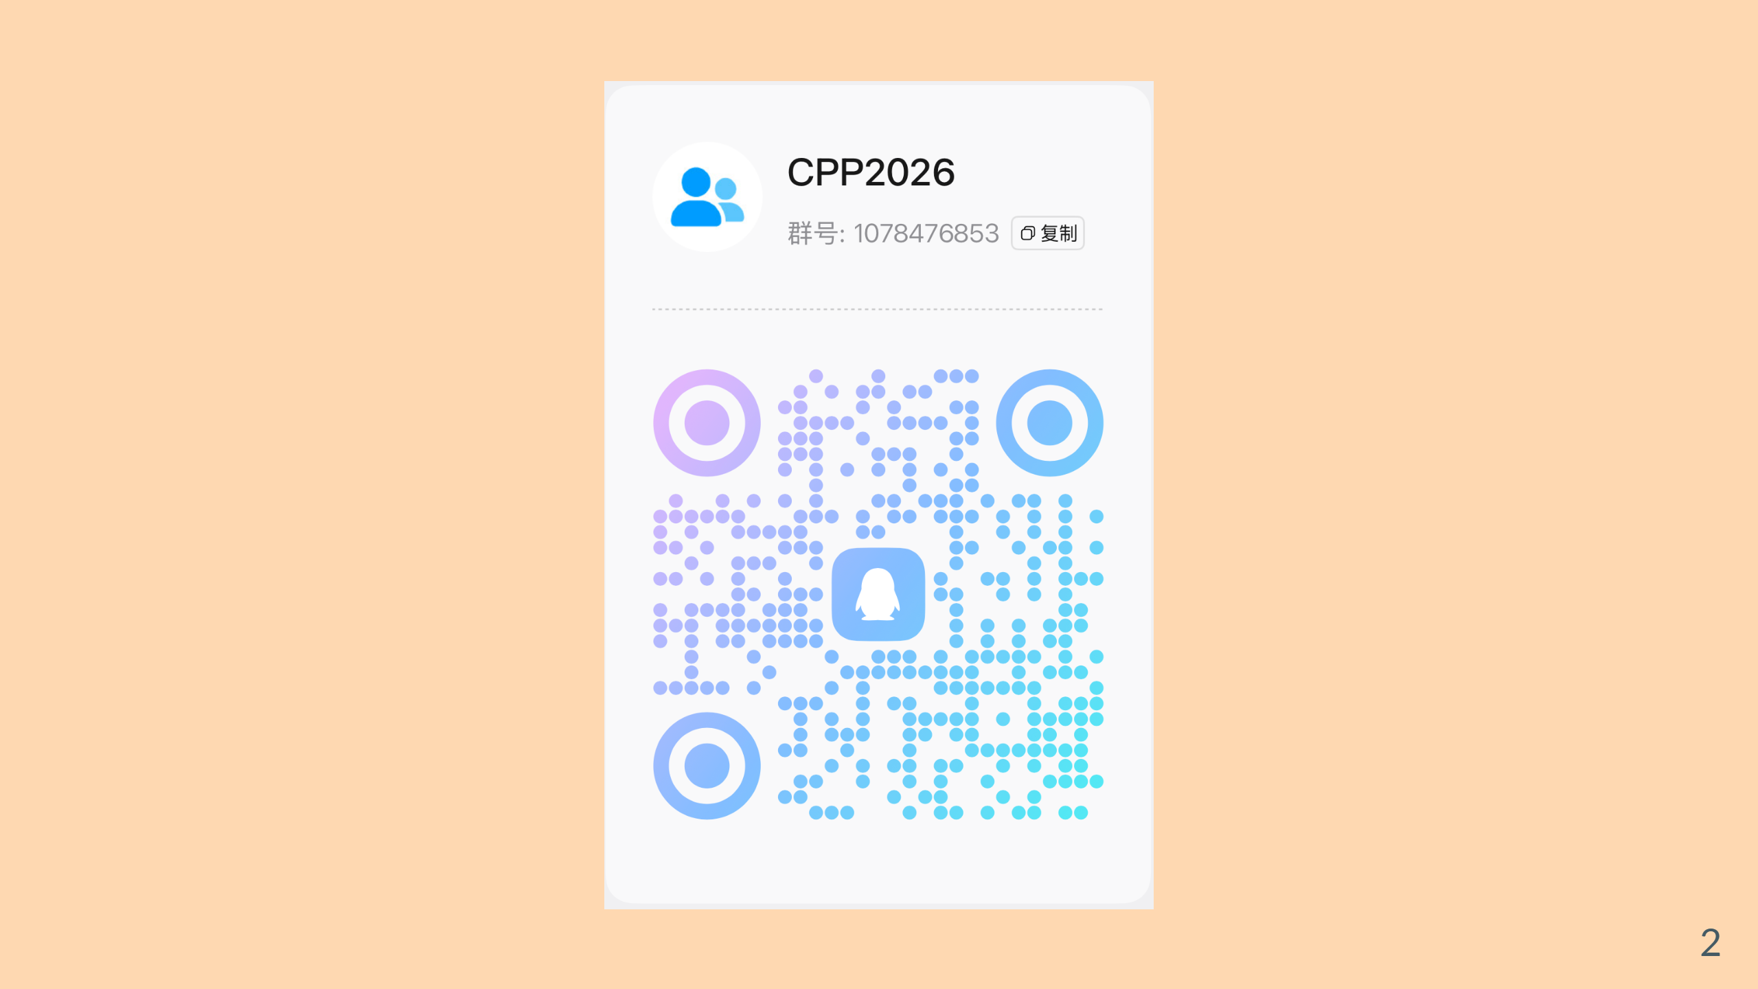

Slide 3
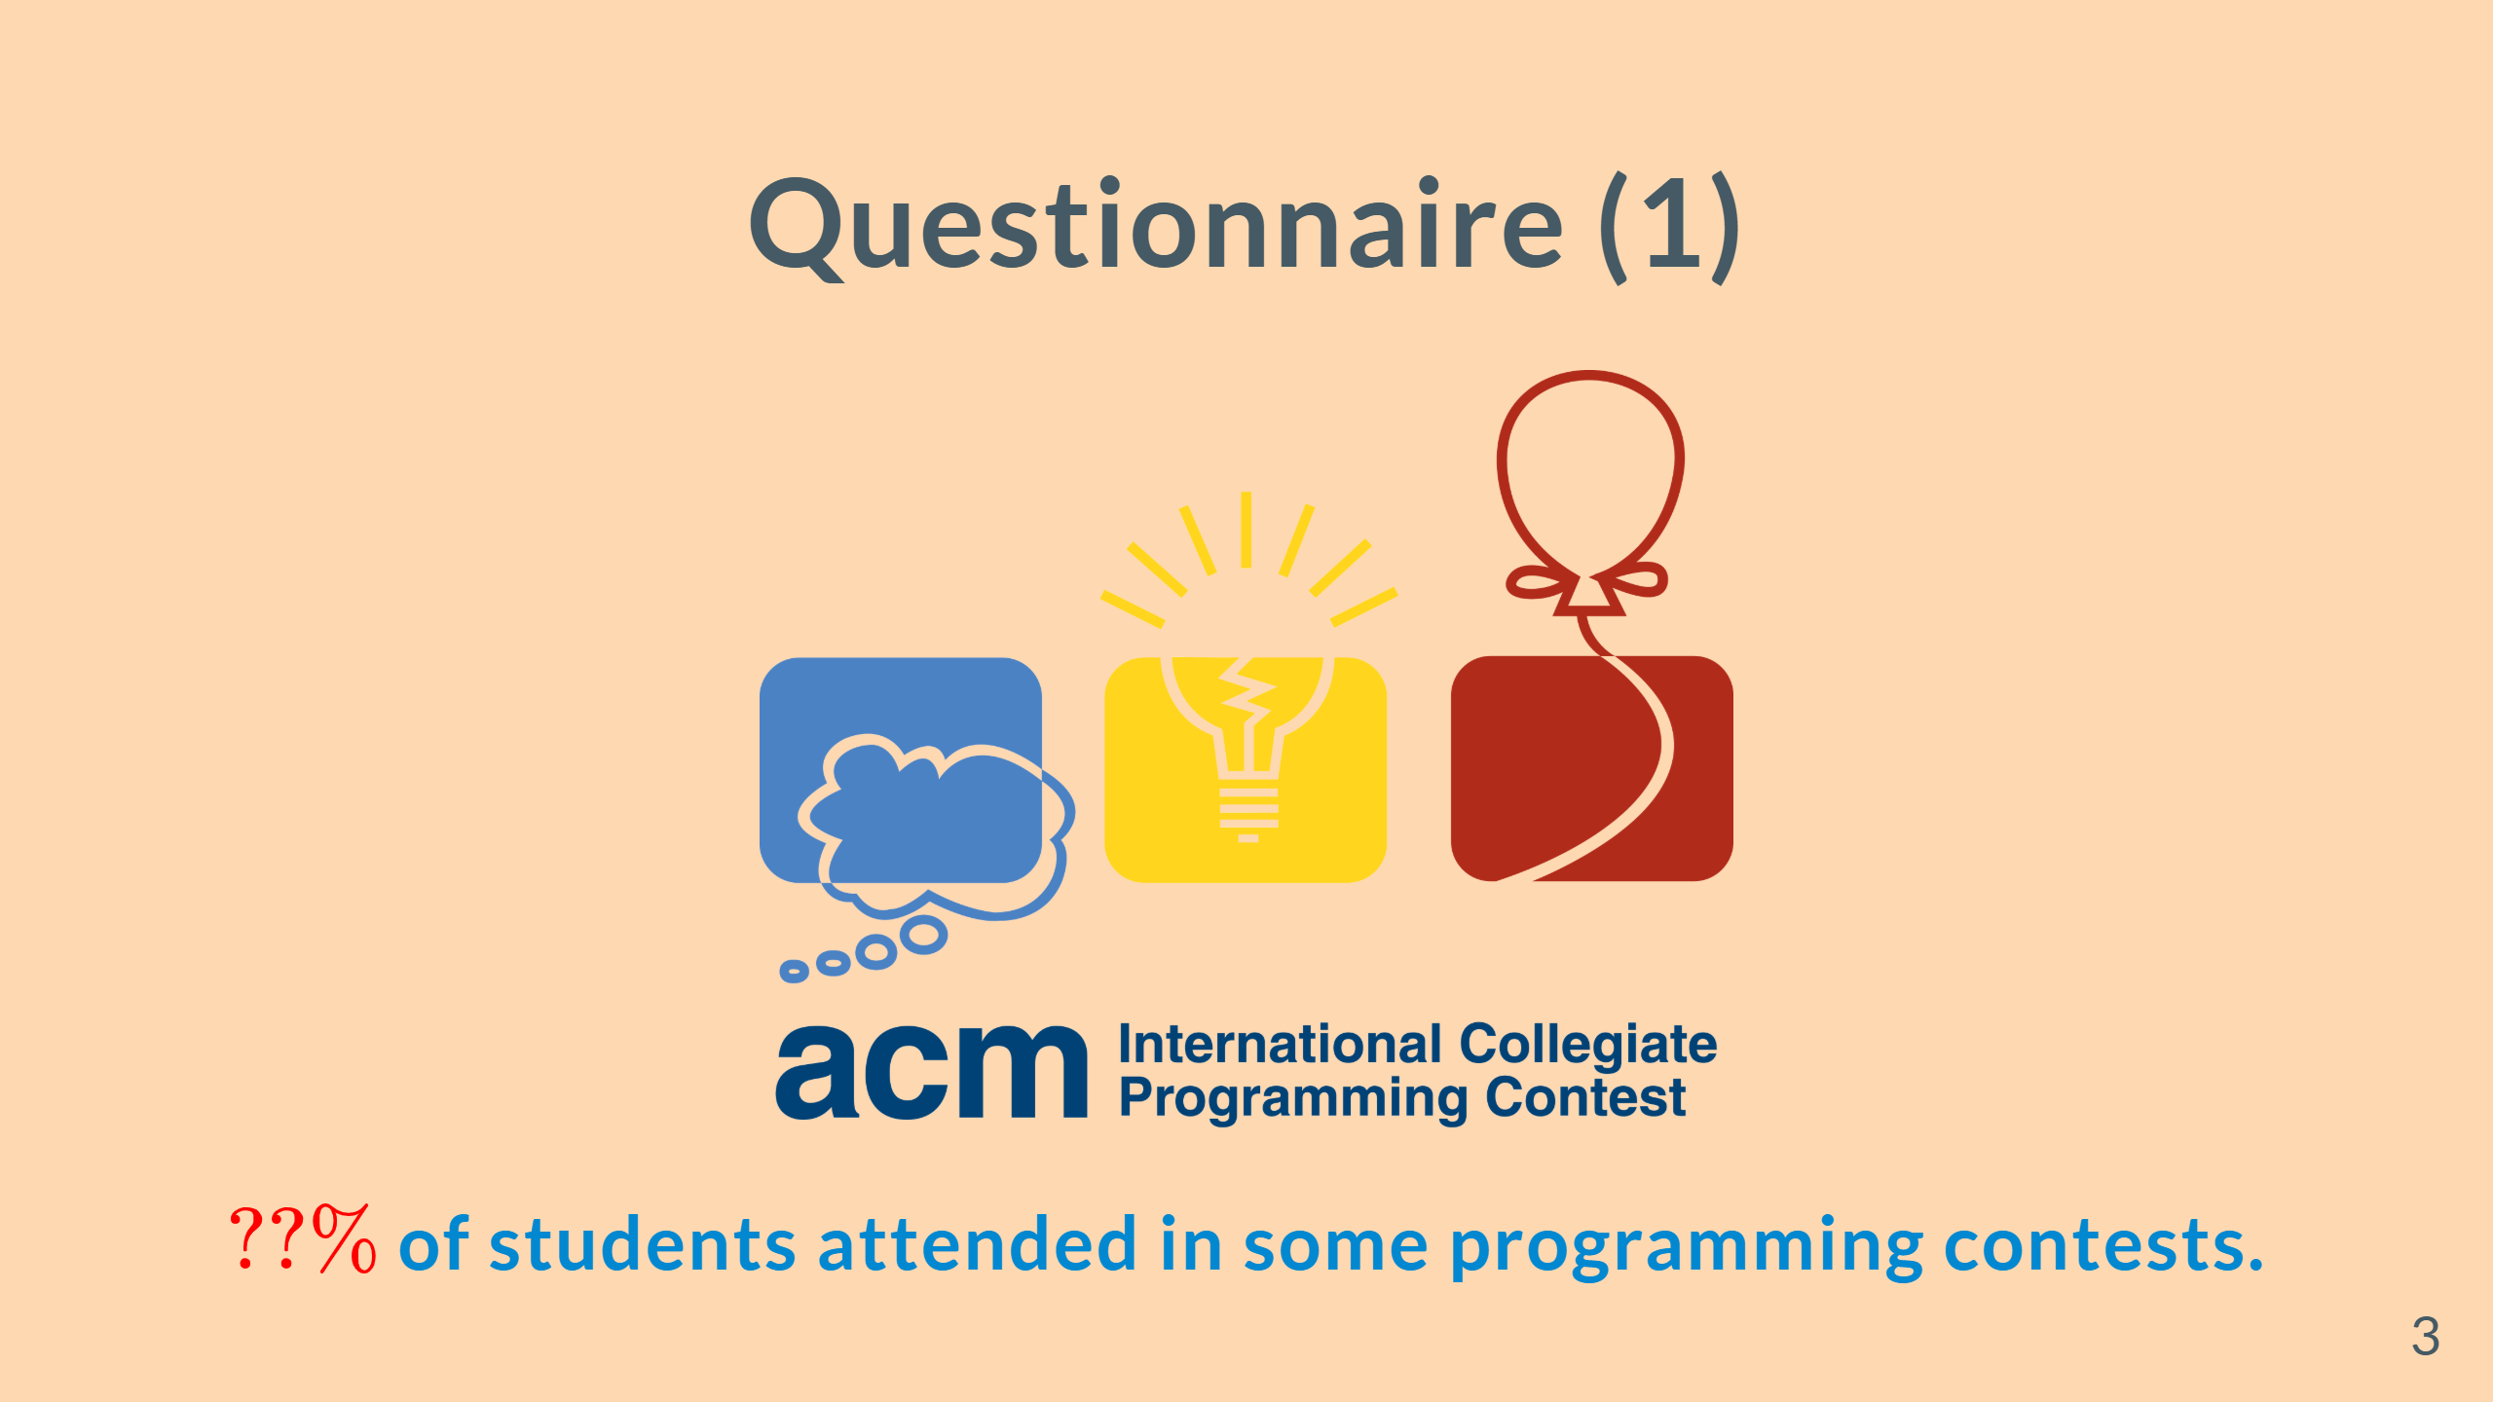

Slide 4
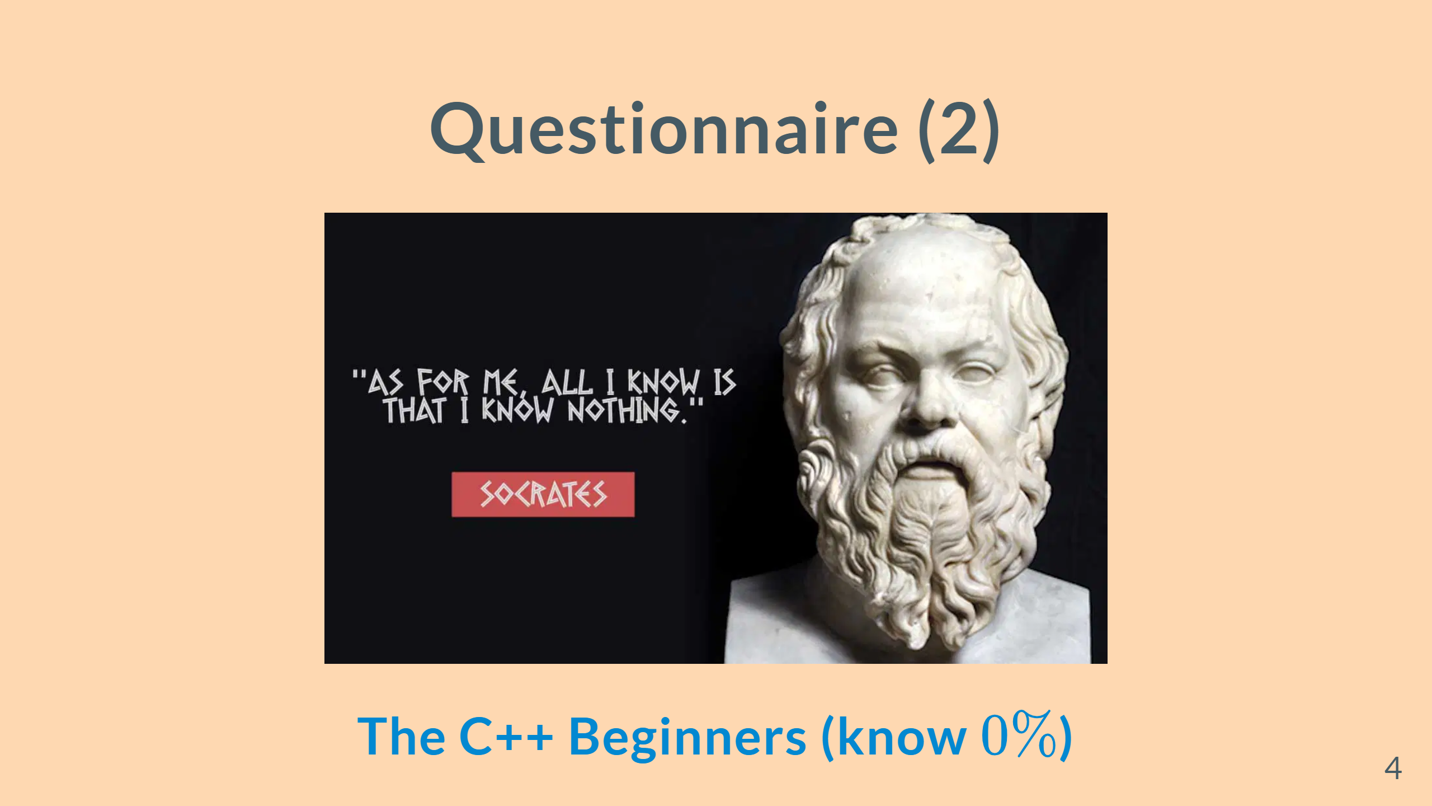

Slide 5


Slide 6


Slide 7

Notes:
---
## [oj @ oj.cpl.icu; oj @ public.oj.cpl.icu](https://public.oj.cpl.icu/)
![w:650](figs/oj-0-intro.png) ![w:450](figs/qrcode-public-oj.png)

Slide 8


Slide 9


Slide 10


Slide 11


Slide 12


Slide 13


Slide 14


Slide 15
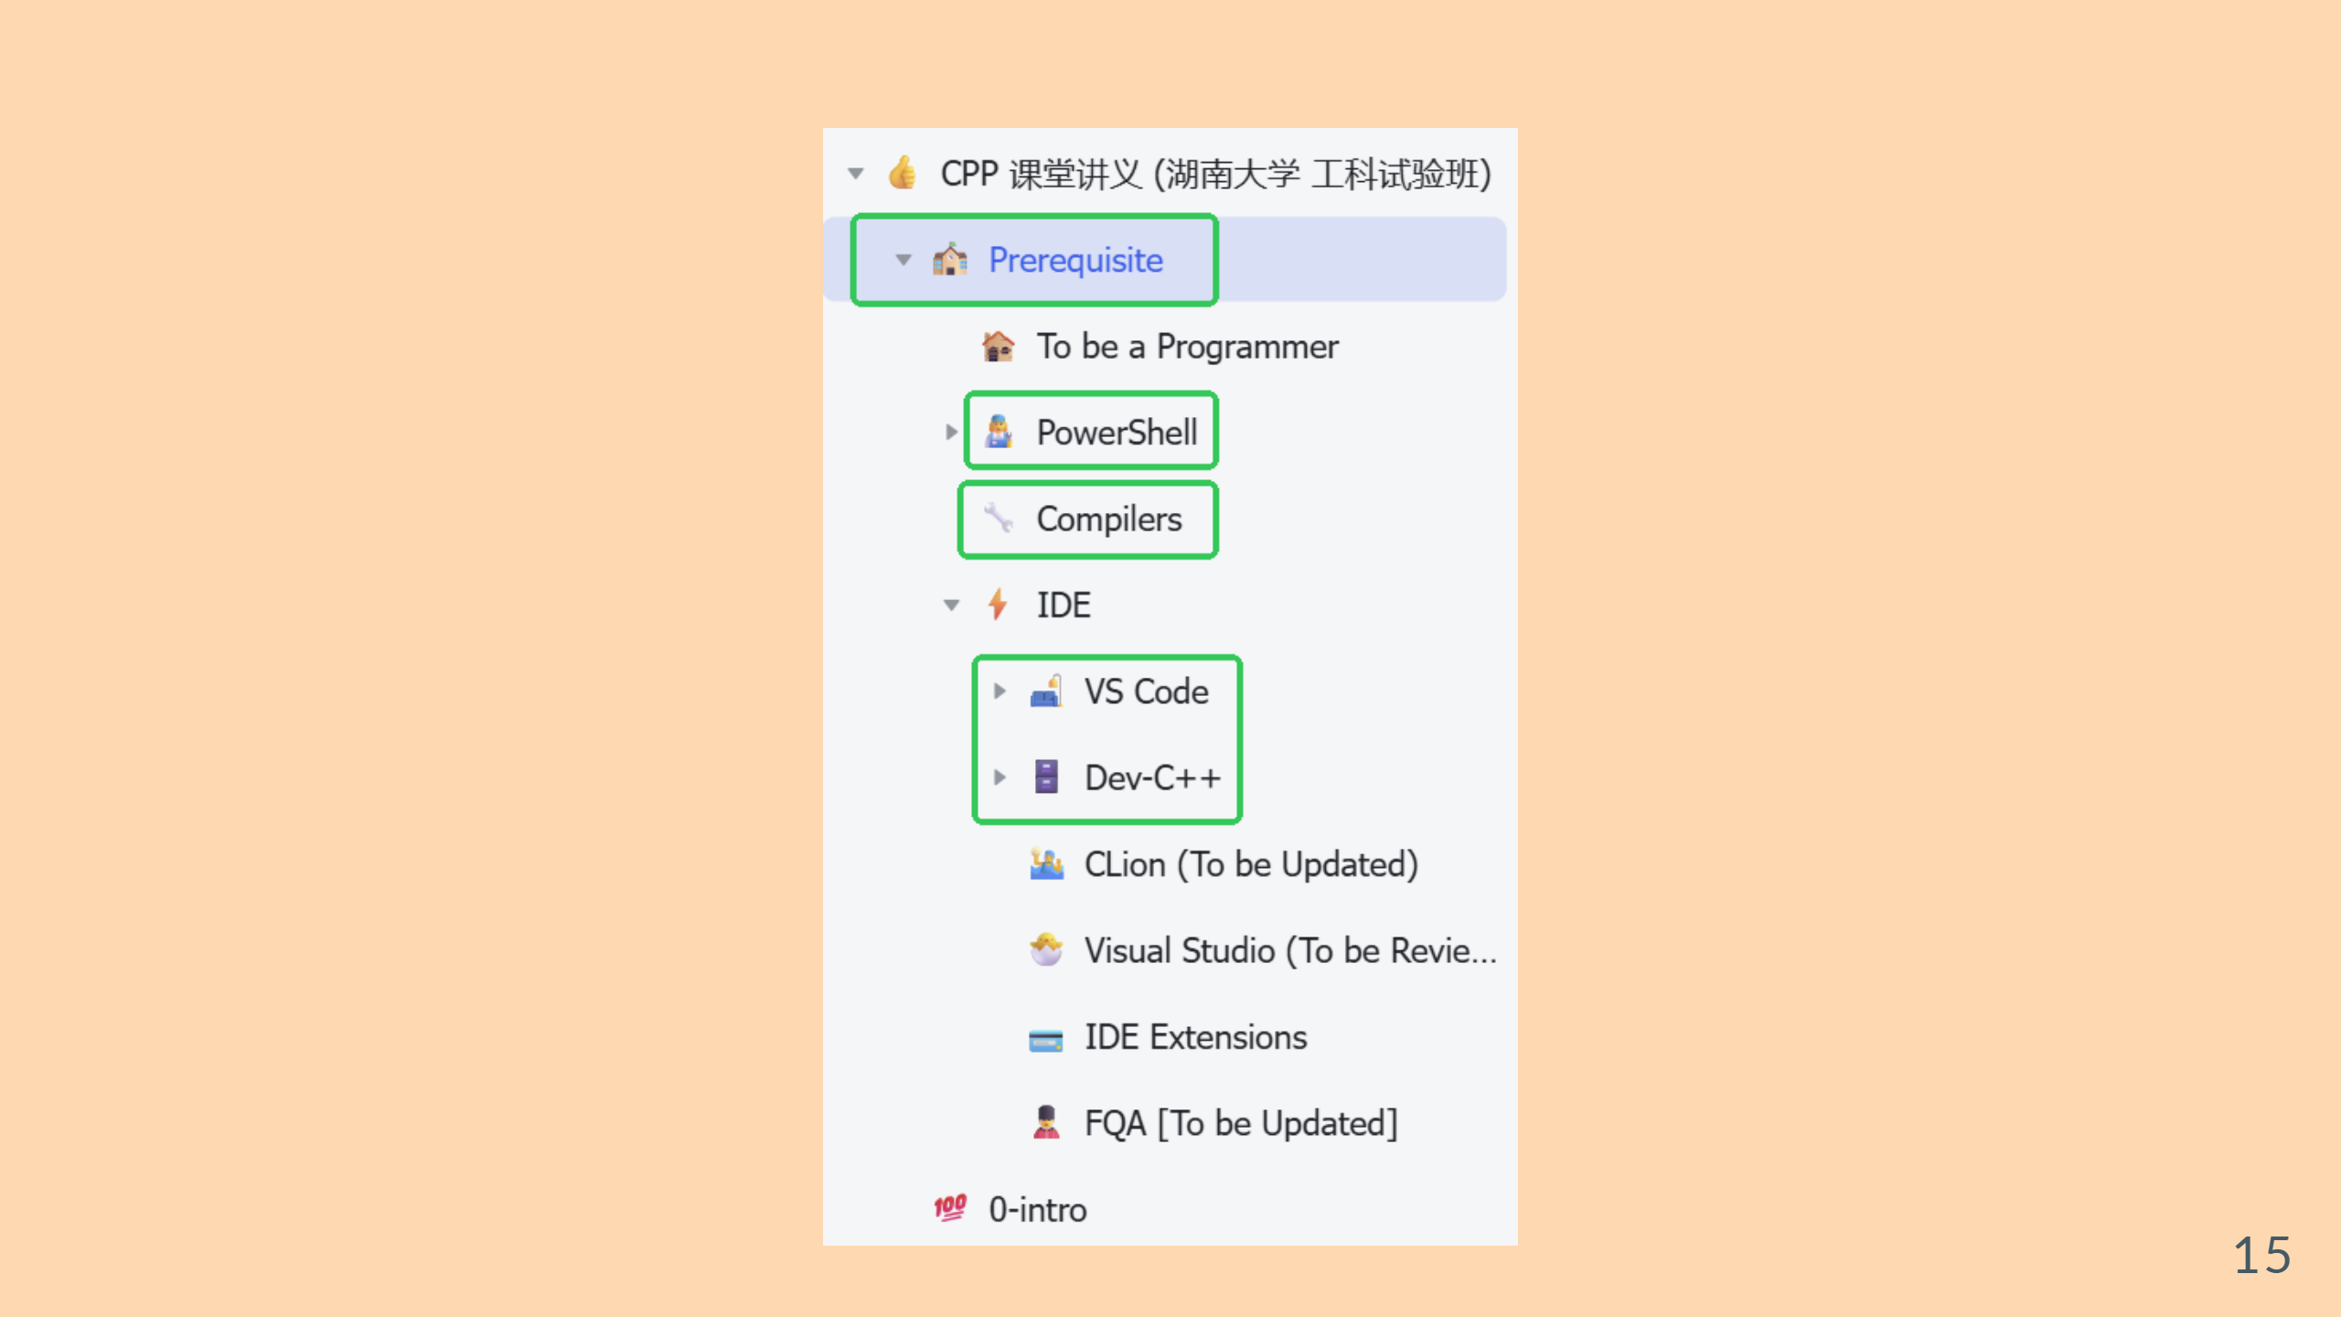

Slide 16


Slide 17


Slide 18


Slide 19


Slide 20


Slide 21
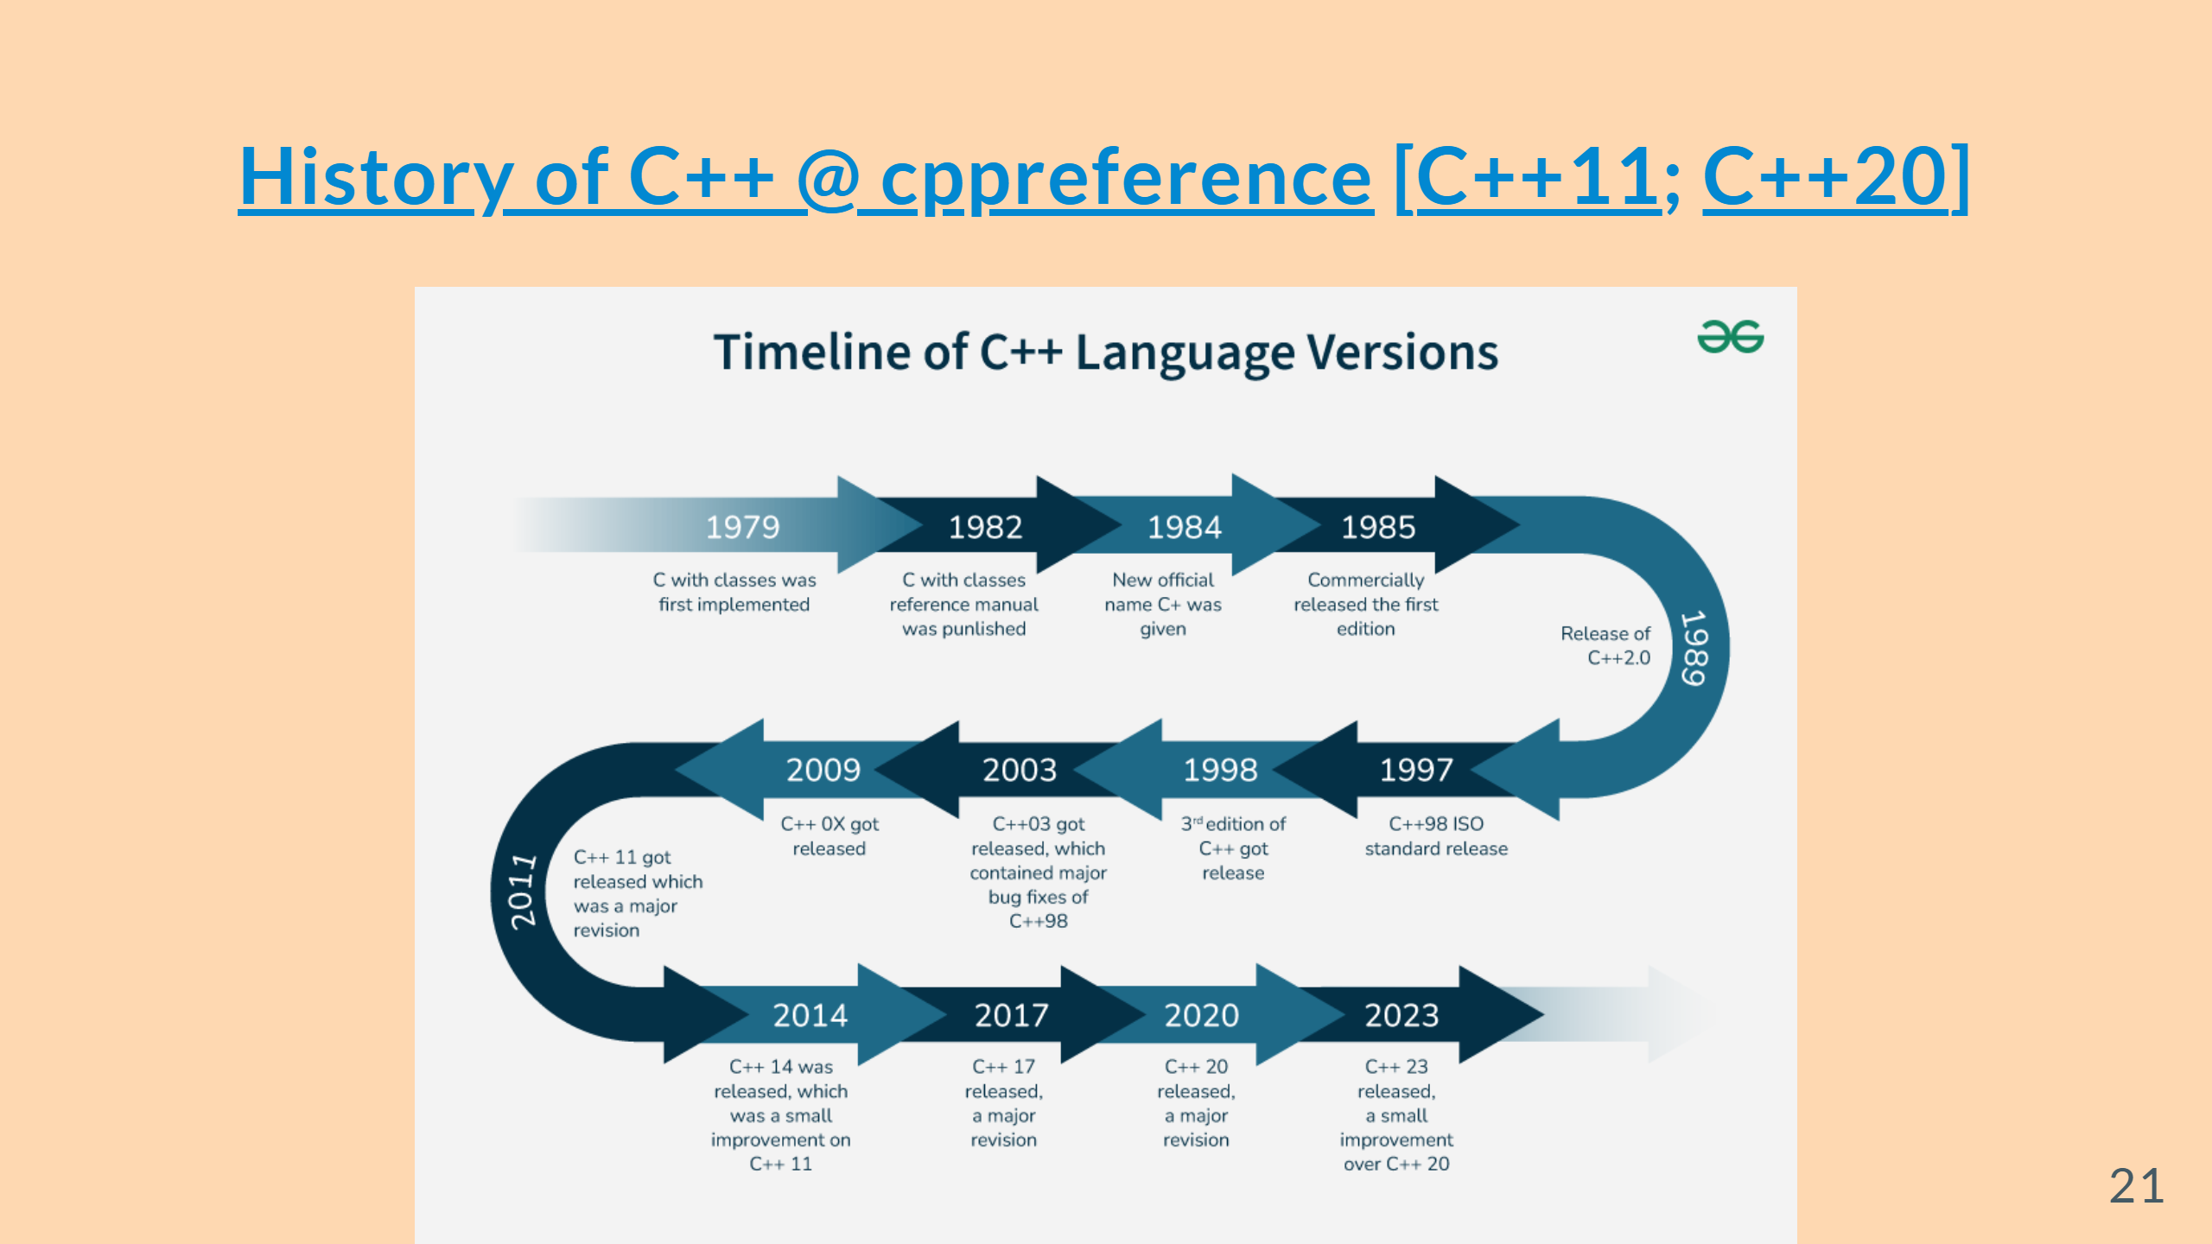

Slide 22


Slide 23

Notes:
---
![bg 40%](figs/soft-skills-1.png)

Slide 24
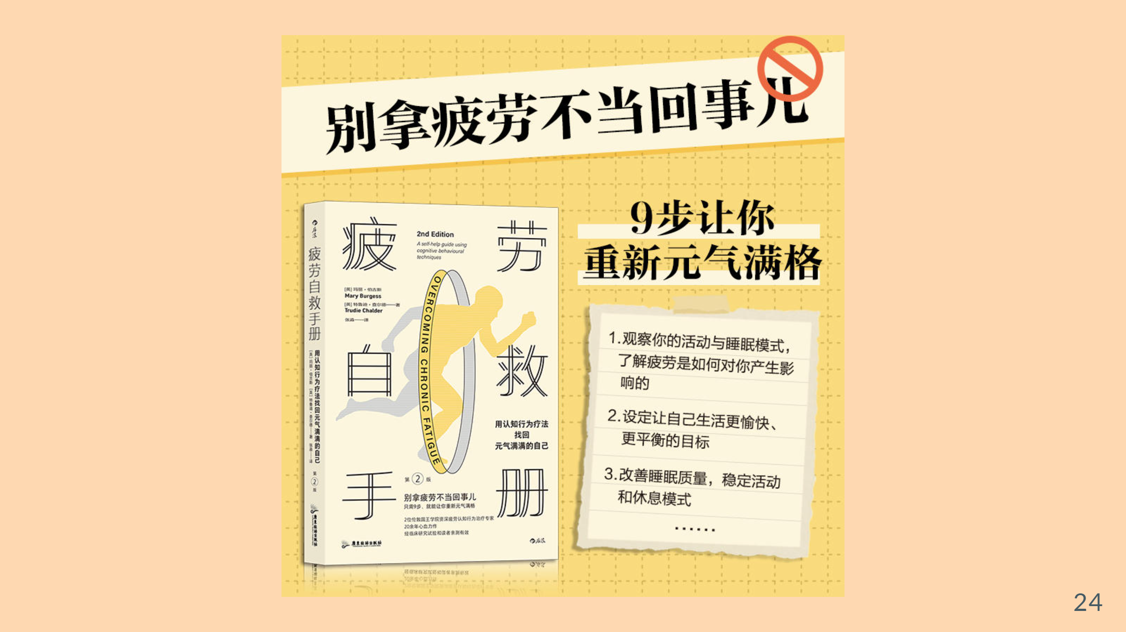

Slide 25


Slide 26


Slide 27
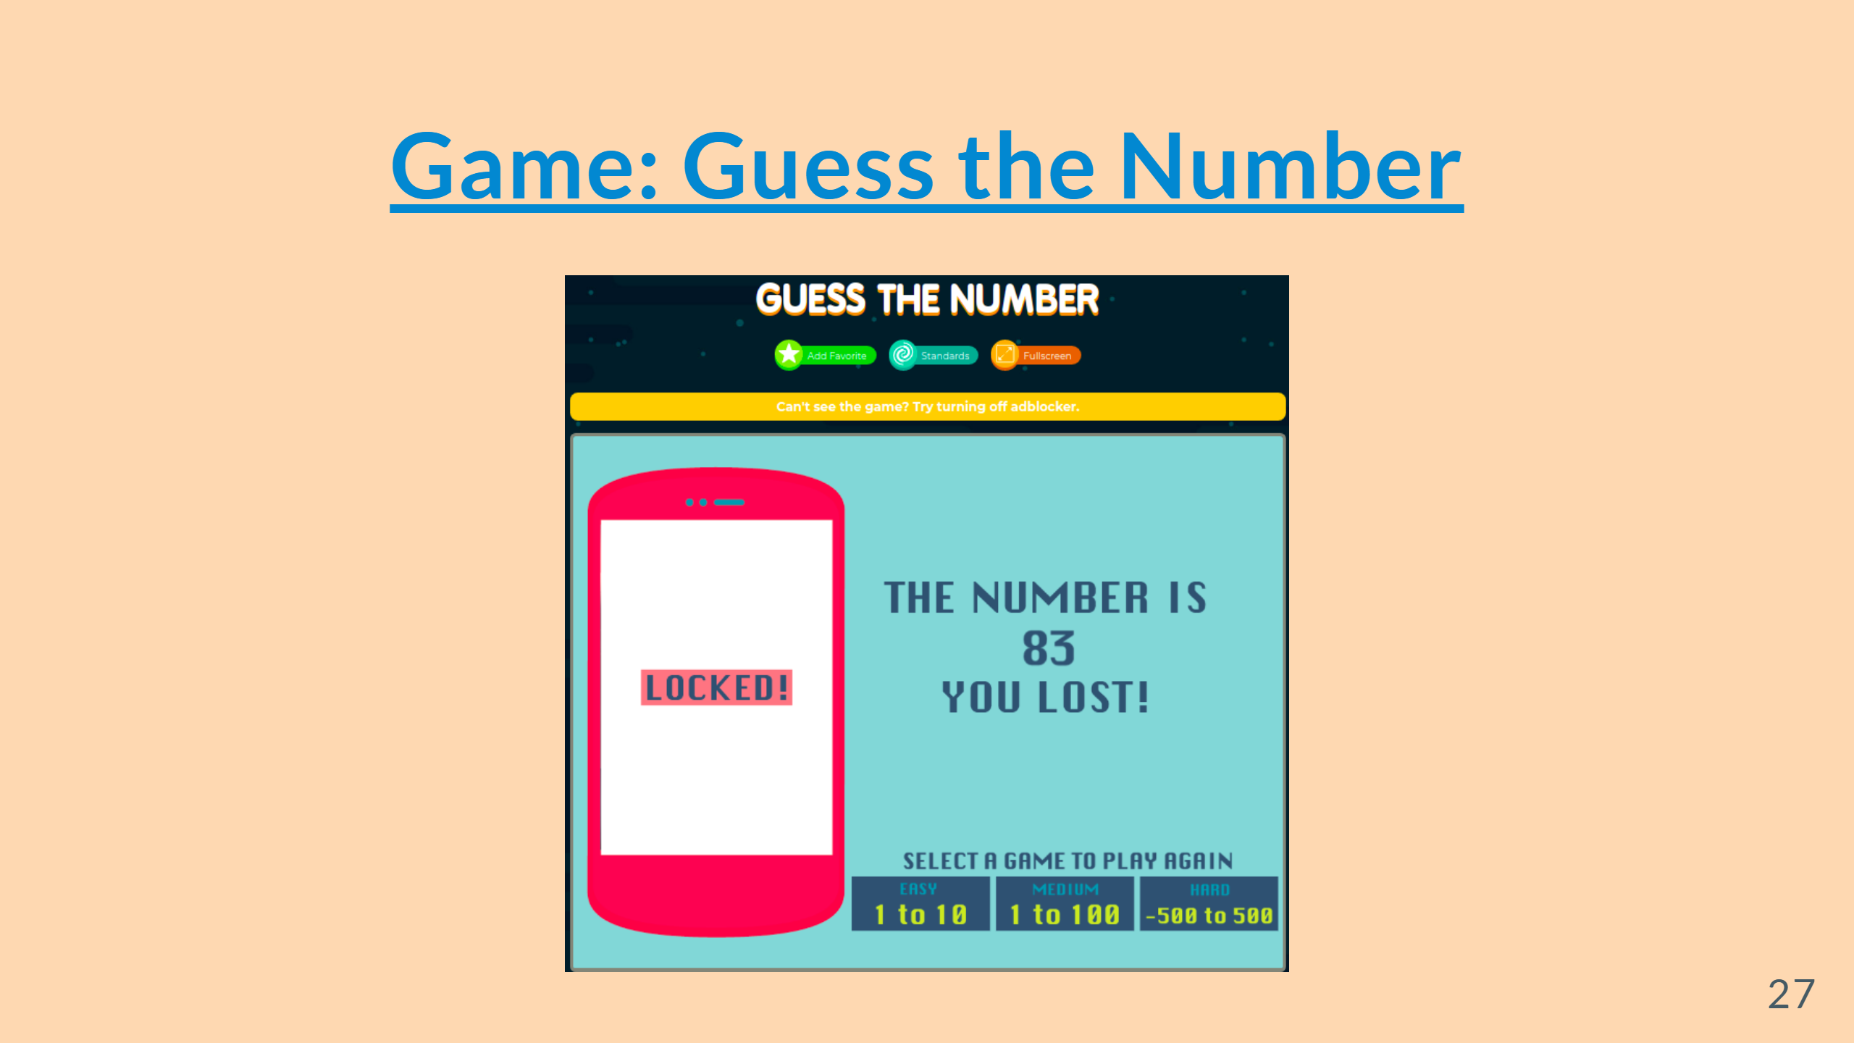

Slide 28
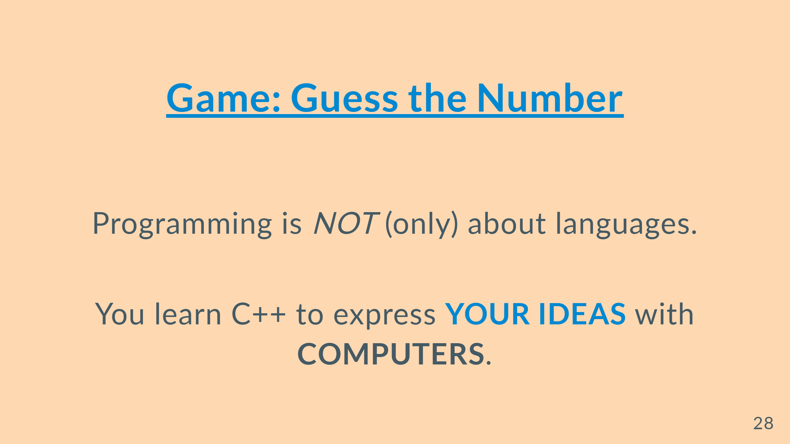

Slide 29
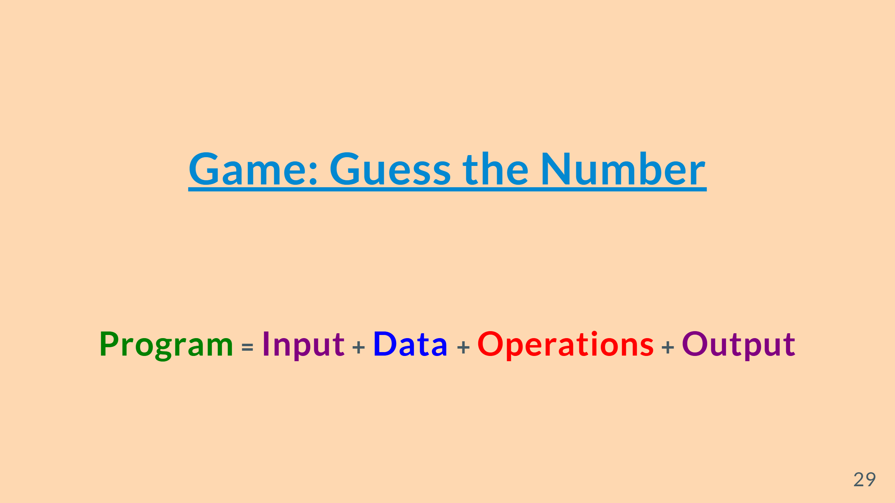

Slide 30


Slide 31


